Slide 1
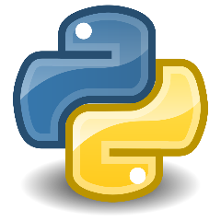
Return

Slide 2
Return
Что делает return в Python?
Оператор возврата python используется в функции для возврата чего-либо вызывающей программы. Мы можем использовать оператор return только внутри функции. В Python каждая функция что-то возвращает. Если операторов возврата нет, возвращается None. Если оператор содержит выражение, оно сначала вычисляется, а затем возвращается значение. Он завершает выполнение функции. Функция может иметь несколько операторов возврата. Когда любой из них выполняется, функция завершается. Функция может возвращать несколько типов значений. Может возвращать несколько значений в одном операторе.

Slide 3
Функция print() записывает, то есть «печатает», строку или число на консоли. Оператор return не выводит значение, которое возвращается при вызове функции. Это, однако, приводит к немедленному завершению или завершению функции, даже если это не последний оператор функции.

Slide 4
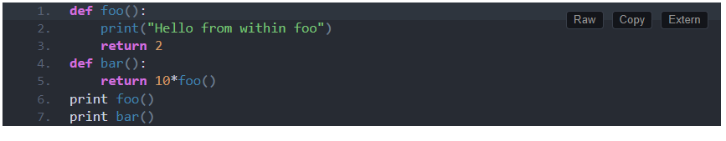
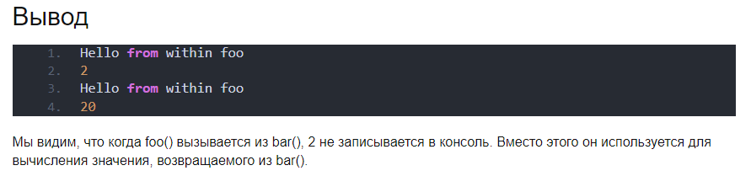
Пример

Slide 5
Pass
Pass в Python'е это заглушка, то есть, допустим, у вас есть код, который вы планируете дописать, но хотите отложить это по каким -то причинам, или ещё не придумали, что будет в коде. Оператор pass ничего не делает. Фактически, это такая заглушка для объектов. Например, pass может помочь в ситуации, когда нужно прописать структуру скрипта. Его можно ставить в циклах, функциях, классах. И это не будет влиять на исполнение кода.

Slide 6
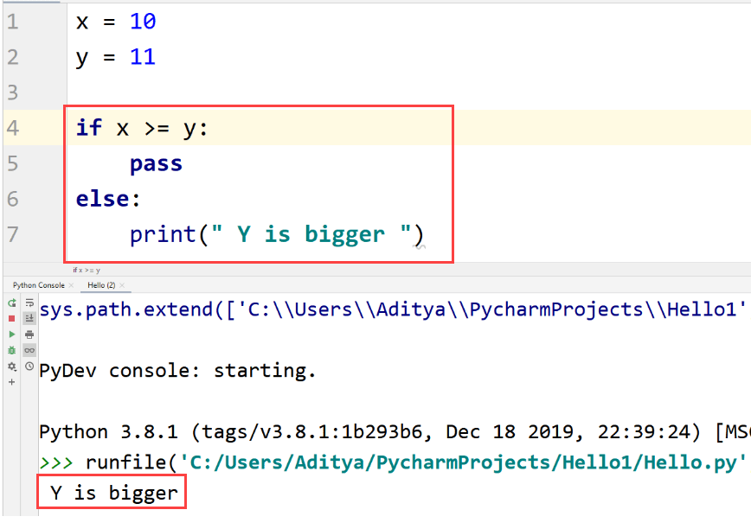
Пример

